Slide 1
Codificare gli algoritmi
Unità 6 – Dal problema al programma: le basi della programmazione
Unità 6 – Lezione 2

Slide 2
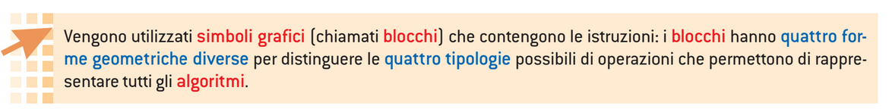
I diagrammi a blocchi o flow chart
Esistono diversi modi per scrivere un algoritmo. Il più semplice, e anche il più diffuso, è quello che utilizza i diagrammi a blocchi (o flow chart, letteralmente tradotto con diagrammi di flusso): si tratta di una rappresentazione grafica, di facile interpretazione per chiunque e molto efficace perché permette di individuare facilmente la struttura dell’algoritmo
2

Slide 3
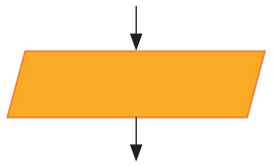

Tipologie di blocchi (1/2)
Blocco di Inizio e di Fine
Blocco di Trasferimento di informazione (comunicazione I/O)
E’ un blocco di forma ovale, cioè senza spigoli, che viene utilizzato solo come primo e ultimo blocco del diagramma; al suo interno viene scritto inizio oppure fine: serve per indicare il punto iniziale e finale dell’algoritmo
E’ un blocco a forma di parallelogramma che viene utilizzato per comunicare informazioni all’utente o per inserire dati nella procedura, cioè per eseguire operazioni di INPUT e OUTPUT;
3

Slide 4
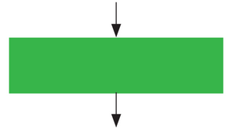
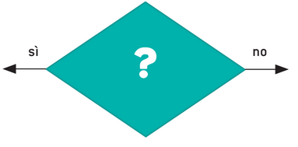
Tipologie di blocchi (2/2)
Blocco di Elaborazione
Blocco di decisione (condizionale)
E’ un blocco di forma rettangolare che viene utilizzato per contenere istruzioni che effettuano trasformazione di dati
E’ un blocco di forma romboidale; al suo interno vengono effettuate operazioni di confronto (test) che si riassumono in domande che possono avere come risultato esclusivamente due valori: SÌ oppure NO (cioè VERO oppure FALSO);
E’ un blocco di forma rettangolare che viene utilizzato per contenere istruzioni che effettuano trasformazione di dati
E’ un blocco di forma romboidale; al suo interno vengono effettuate operazioni di confronto (test) che si riassumono in domande che possono avere come risultato esclusivamente due valori: SÌ oppure NO (cioè VERO oppure FALSO);
4

Slide 5
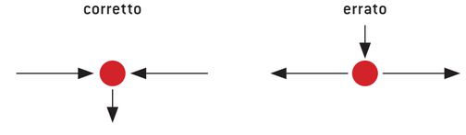
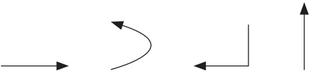
Le congiunzioni tra i blocchi
I blocchi vengono collegati tra di loro nei flow chart con:
Frecce (arco orientato)
Nodi di congiunzione
Le frecce (o arco orientato) sono delle linee che indicano il verso di percorrenza;
Indicano un punto in cui due percorsi alternativi si ricongiungono per poi proseguire insieme il resto dell’algoritmo;
5

Slide 6
Il concetto di variabile e di costante
Prima di continuare è opportuno approfondire un concetto basilare nella programmazione, quello di variabile e costante
Le variabili
Le variabili sono gli oggetti elaborati dalle istruzioni del programma. Le variabili sono dei contenitori (praticamente delle aree di memoria RAM) dove vengono depositati i dati prima (e dopo) le elaborazioni.
Il programmatore dà a ciascuna variabile un nome (identificatore) in modo da poterle distinguere.
E’ importante dare alla variabile un nome significativo.
Le costanti
Sono contenitori il cui valore non cambia mai durante l’esecuzione
6

Slide 7
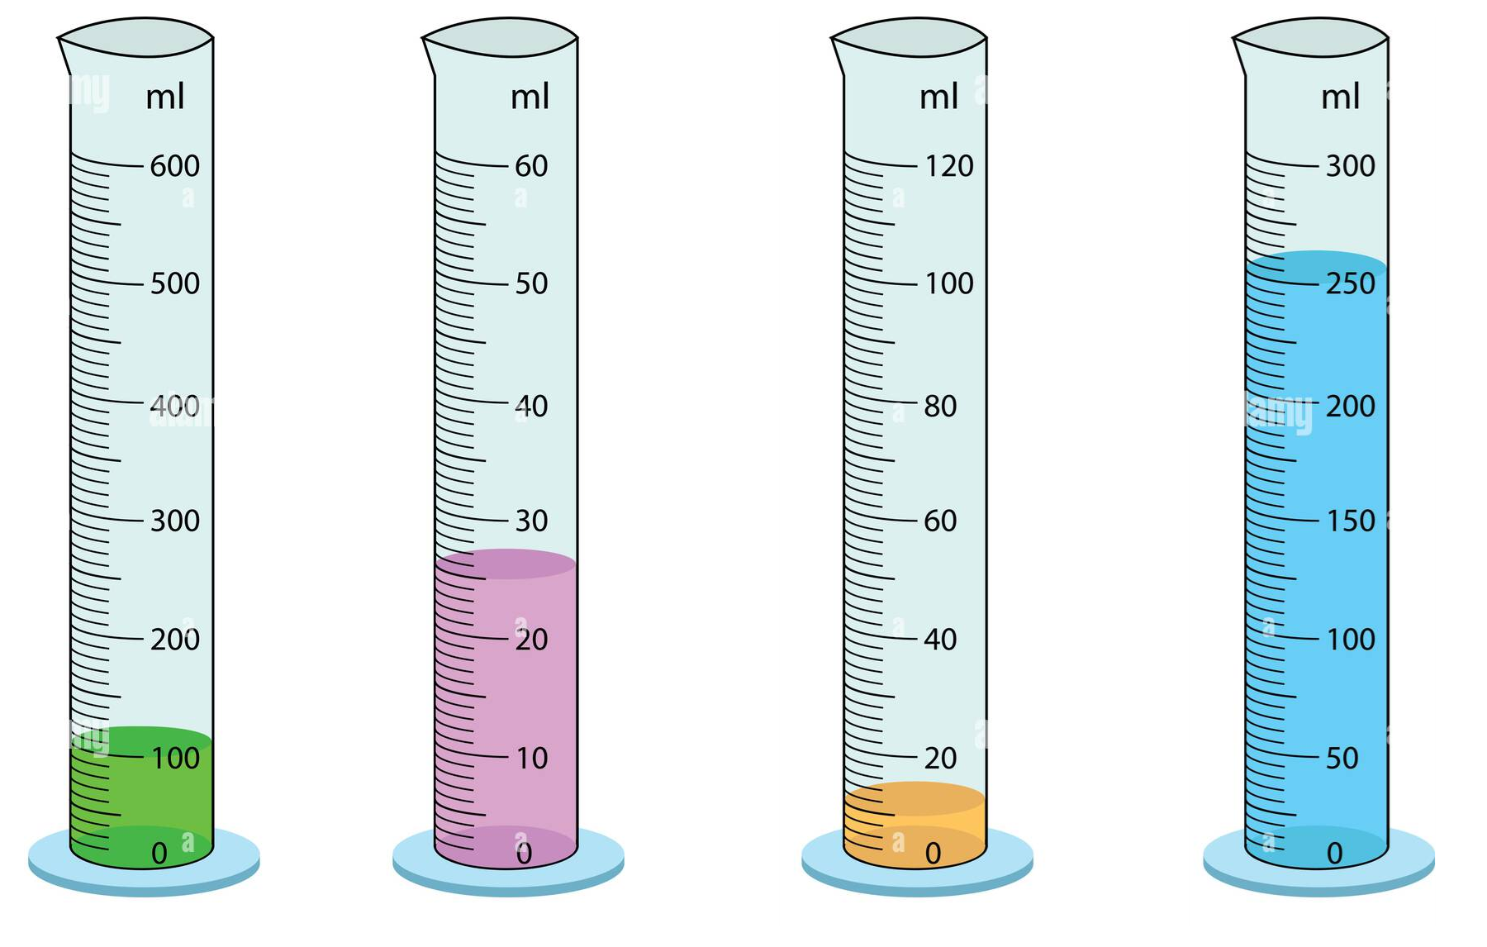
L’assegnazione delle variabili
L’operazione tipica che viene eseguita su una variabile è l’assegnazione e corrisponde all’inserimento di un valore nel contenitore della variabile sostituendo il valore precedentemente contenuto.
L’operazione di assegnazione è una freccia orientata da destra verso sinistra ← per indicare che tutto quello che è a destra della freccia è assegnato al contenitore della variabile.
Esempio
1) Definire 4 variabili, una per ogni cilindro, dare un nome (identificatore) significativo e assegnare il valore
2) Cosa succede se usiamo una sola variabile?
7

Slide 8
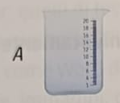
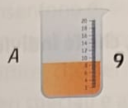
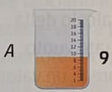
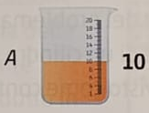
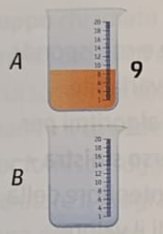
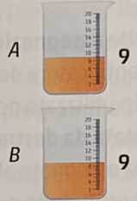
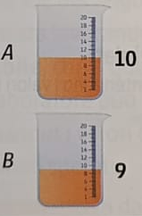
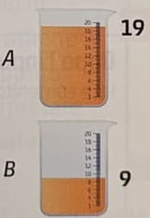
Esempi di assegnazione delle variabili
Assegnare un valore ad una variabile A ← 9 | Prima | Dopo
Incrementare il valore di una variabile* A ← A + 1 | Prima | Dopo
Assegnare a una variabile il valore di un’altra variabile B ← A | Prima | Dopo
Modificare il valore di una variabile* A ← A + B | Prima | Dopo
8
(*) Nell’assegnazione è possibile utilizzare tutte le operazioni matematiche.

Slide 9
Gli schemi di composizione fondamentali
Gli schemi di composizione fondamentali sono schemi di flusso che rappresentano le possibili situazioni che si possono incontrare nello sviluppo degli algoritmi:
La sequenza
La selezione
La ripetizione
9

Slide 10
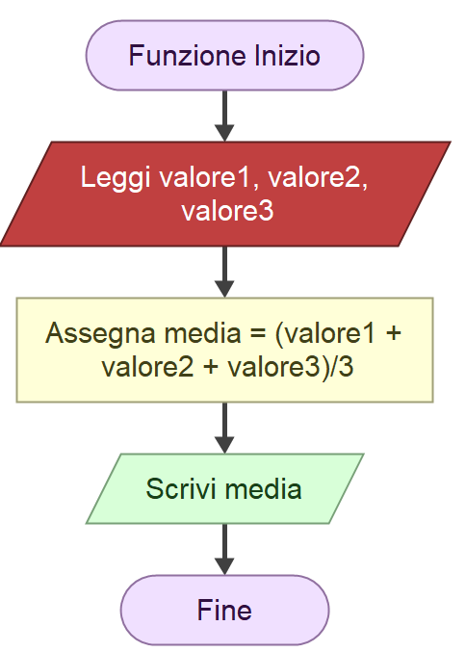
La sequenza
Esempio
Calcola la media di tre numeri
La sequenza rappresenta la situazione algoritmica in cui si ha una serie di istruzioni di tipo azione che vengono eseguite una dopo l’altra
Azione 1
Azione 2
Azione 3
10

Slide 11
La sequenza
Facciamo un paio di algoritmi insieme:
Scrivere l’algoritmo che riceve in input due numeri e fa la somma
Scrivere l’algoritmo che riceve in input la base e l’altezza di un rettangolo e calcola l’area ed il perimetro

Slide 12
Esercizi
Ricevuti in ingresso due numeri, calcolare la somma usando una variabile «somma»
Ricevuti in ingresso la base e l’altezza di un rettangolo, calcolare l’area ed il perimetro
Ricevuti in ingresso la base e l’altezza, calcola l’area di un triangolo
Ricevuto in ingresso il numero di adulti e il numero di bambini che vanno al circo, calcola il costo totale del biglietto sapendo che gli adulti pagano il biglietto intero 12€ e i bambini pagano il 50% del biglietto.
Ricevuto in ingresso il prezzo di uno smartphone e lo sconto in percentuale effettuato dal negoziante, calcola il costo scontato
Ricevuta in ingresso la circonferenza di un cerchio calcola la lunghezza del suo raggio
Ricevuti in ingresso il costo del panino al bar della scuola e il costo del panino portato da casa, calcola il risparmio che potresti ottenere in una settimana (5 giorni) supponendo di mangiare un panino tutti i giorni di scuola.
12

Slide 13
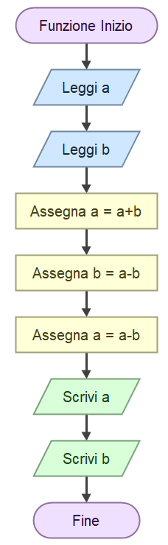
Esercizio 8
Si consideri l’algoritmo riportato a destra.
Supponendo due esempi di input:
A ← 3 e B ← 5
A ← 10 e B ← 7
Cosa sarà scritto in output per i due esempi?
Qual è lo scopo di questo algoritmo?
13

Slide 14
Lo scambio dei valori nelle variabili – la sfida
La sfida
Abbiamo 2 variabili A e B con A ← 19 e B ← 9
Come possiamo scambiare i valori di A e B in modo che
A ← 9 e B ← 19
14

Slide 15


Slide 16
